Slide 1
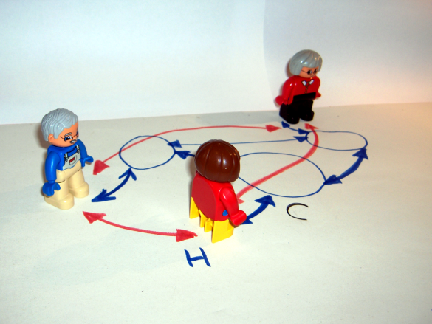





Groupware y Software Social
Rompecabezas cooperativo
Alejandro.Casco.Fernandez@gmail.com
https://www.facebook.com/Alejandro.Casco.Fernandez
@cascosoft

Slide 2
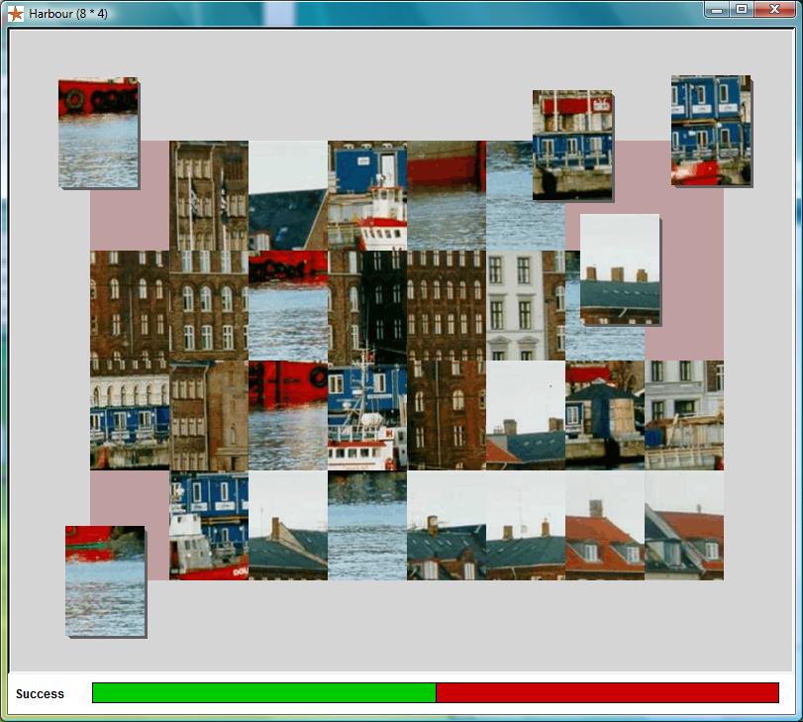
Rompecabezas cooperativo

Slide 3
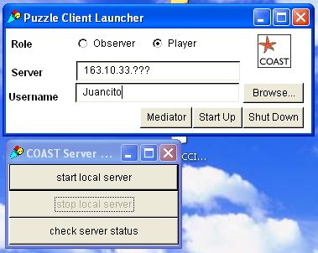
Paso 1
Player
IP que se le indique
Su nombre
Ignorar esta ventana

Slide 4
Paso 2
Oprimir este botón

Slide 5

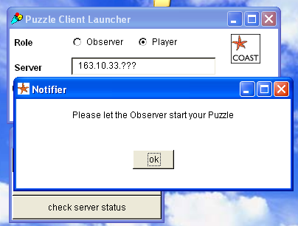
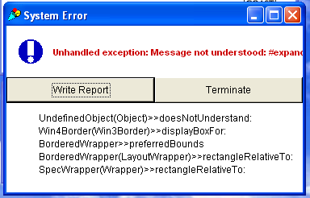
Paso 3
No utilizar el botón
derecho del Mouse
Oprimir este botón
y esperar
Ignorar esta ventana si aparece

Slide 6
¿Que tiene de difícil?
En red
Persistente
Al mismo tiempo
Lidiar con conflictos
Evitar conflictos
Mantener consistencia
Que sea claro (+)
Que sea rápido (+)
Que sea útil (+)
Ver como voy/vamos
Ver que hacen los otros
(+) en Groupware esto toma una nueva dimensión

